Slide 1
Gli equilibri e gli scenari 1882-1940
Prof. Pasquale Iuso
A. A. 2019-2020
Corso di laurea in Scienze Politiche Internazionali
Storia del Novecento

Slide 2
L’impero territoriale

Slide 3
L’impero egemonico

Slide 4
Equilibri: dall’800 al 900

Slide 5
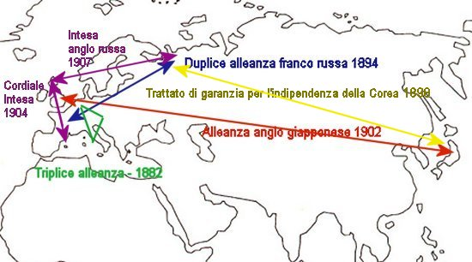
Equilibri: il sistema di alleanze

Slide 6
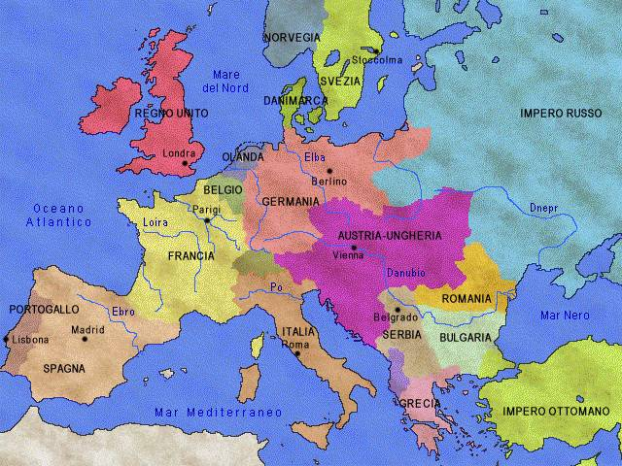
L’Europa a fine 800

Slide 7
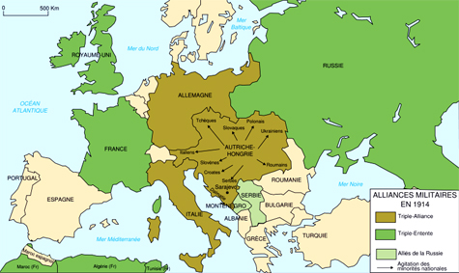
L’Europa del 1914

Slide 8
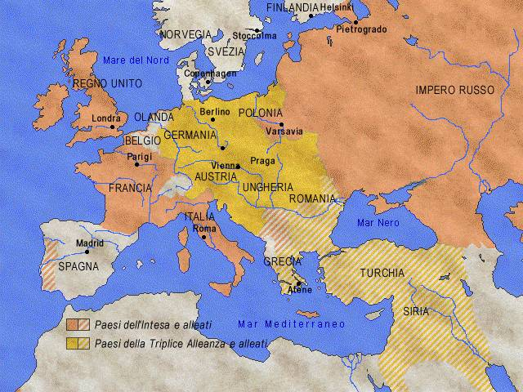
L’Europa allo scoppio del conflitto

Slide 9
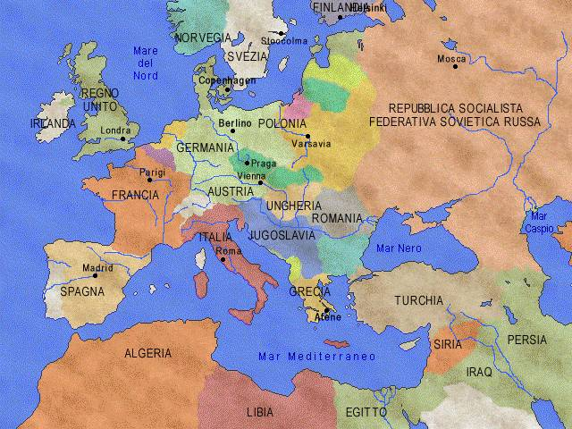
L’Europa alla fine del conflitto

Slide 10
L’Europa di Versailles
Il 18 gennaio 1919 la conferenza di pace si aprì a Versailles, in Francia.
La conclusione dei lavori e la firma definitiva si ebbe il 28 giugno 1919.
In realtà si tratta di uno dei cinque trattati che regolarono i rapporti con le potenze sconfitte.
Il trattato fu una premessa alla creazione della Società delle Nazioni, uno degli scopi principali del Presidente degli Stati Uniti Woodrow Wilson.
Lo scopo dell'organizzazione era di arbitrare i conflitti tra le nazioni prima che si arrivasse alla guerra.

Slide 11
L’Europa di Versailles
I principali protagonisti furono: D.Lloyd George (primo ministro GB), G.Clemenceau (pres.consiglio F.), W. Wilson (pres. USA)
Al Trattato di Versailles fu difficile stabilire una linea comune e il risultato di compromesso non piacque a nessuno.
La Francia:
aveva sofferto la gran parte delle perdite e gran parte del conflitto era stato combattuto sul suolo francese.
voleva dalla Germania riparazioni che permettessero di ricostruire e riparare i danni (750.000 case e 23.000 fabbriche)
la sconfitta del 1871 con la perdita dell’Alsazia-Lorena spinse Parigi a chiedere la smilitarizzazione della Renania
chiese la riduzione del numero di soldati dell'esercito tedesco
chiese, come parte delle riparazioni, il controllo di molte delle fabbriche tedesche.
di fatto voleva assumere un ruolo determinante in Europa

Slide 12
L’Europa di Versailles
La Gran Bretagna giocò un ruolo più defilato, anche se il suo territorio non era stato invaso lo spirito di vendetta non era inferiore ma fu gestito in modo politicamente differente rispetto a Parigi:
Il primo ministro Lloyd George pur volendo delle riparazioni severe, chiese molto meno
Lloyd George era conscio che se le richieste francesi fossero state accolte, la Francia sarebbe diventata estremamente potente nell'Europa Centrale, e un delicato equilibrio si sarebbe spezzato.
La Gran Bretagna inoltre voleva preservare il suo impero ed era preoccupata dalla proposta di Wilson sull’autodeterminazione
Come i francesi, anche Lloyd George supportò i blocchi navali e i trattati segreti.

Slide 13
L’Europa di Versailles
Woodrow Wilson e gli USA avevano punti di vista differenti su come punire la Germania.
Aveva già proposto i quattordici punti prima ancora della fine della guerra (gennaio 1918 – Senato USA)
La popolazione americana, aveva vissuto la guerra solo a partire dall'aprile 1917, ma le tendenze isolazioniste spingevano gli USA ad uscire dalla "confusione europea" il più in fretta possibile.
Wilson voleva istituire una politica mondiale che assicurasse che niente di simile sarebbe più accaduto (la Società delle Nazioni).

Slide 14
L’Europa di Versailles
Alla base, Wilson promosse l‘idea di “autodeterminazione” che incoraggiava le nazionalità (o i gruppi etnici) a pensare, governare e controllare se stessi.
Questa nozione di autodeterminazione si trasferì in una crescita del sentimento patriottico in molti paesi che erano o erano stati sotto il controllo dei vecchi imperi. Un sentimento che entrò nel coacervo postbellico con evoluzione diverse
L'accettazione da parte di molti popoli del concetto di autodeterminazione fu l'inizio della fine degli imperi europei e coloniali.

Slide 15
L’Europa di Versailles
Sintomatiche le valutazioni sui risultati date da due contemporanei:
“Questa non è una pace, è un armistizio per vent'anni” (Ferdinand Foch, ufficiale francese al comando degli Alleati nella Prima guerra mondiale; 1920.)
J.M.Keynes: il trattato non prevedeva alcun piano di ripresa economica e l'atteggiamento punitivo e le sanzioni contro la Germania avrebbero provocato nuovi conflitti e instabilità, invece di garantire una pace duratura (J.M.Keynes, The Economic Consequences of the Peace).
Secondo E. Hobsbawn: facendo propri i Quattordici punti di W.Wilson, i Trattati di Versailles aprirono la strada - con la riorganizzazione, su base etnica, della carta dell'Europa - alle successive pulizie etniche e all'Olocausto (E.Hobsbawn, Il secolo breve)

Slide 16
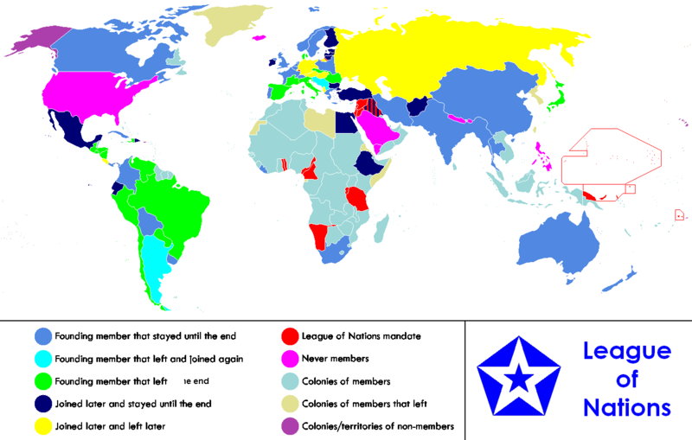
La Società delle Nazioni 1919-1946

Slide 17
I 14 punti di Wilson
Nel gennaio del 1918 Wilson espose i suoi principi relativi all'ordine mondiale post-bellico previsto:
promuovere una “pace senza vincitori”, poiché era convinto che una pace imposta con la forza ai vinti avrebbe contenuto in sé gli elementi di un'altra guerra.
una pace basata sull'eguaglianza delle nazioni, sull'autogoverno dei popoli, sulla libertà dei mari, su una riduzione generalizzata degli armamenti.
La diplomazia “segreta” doveva essere abbandonata.
Bisognava, infine, costituire una lega perpetua di tutte le nazioni pacifiche e indipendenti.

Slide 18
I 14 punti di Wilson
Quella che di fatto divenne la promozione del nazionalismo - popolarizzata come “autodeterminazione dei popoli”, destinata soprattutto all'Europa orientale e al medio oriente - lasciava del tutto intatti gli interessi degli Stati Uniti.
Questo concetto era teso:
sia a riempire il vuoto lasciato dal crollo simultaneo di quattro grandi imperi storici (quello Russo, quello Asburgico, quello Germanico e quello Turco),
sia a creare un cordone di nuove nazioni-nazionaliste ostili all'internazionalismo della Russia bolscevica - che andava isolata negli intendimenti dei vincitori della guerra
sia a distrarre l'opinione pubblica dagli accordi segreti che riguardavano il destino deciso dai governi dell'Intesa e che erano stati denunciati a Mosca subito dopo la conclusione del conflitto
Divenne in alcuni casi uno dei punti della crisi dell’equilibrio di Versailles

Slide 19
I 14 punti di Wilson
1 Pubblici trattati di pace, stabiliti pubblicamente e dopo i quali non vi siano più intese internazionali particolari di alcun genere, ma solo una democrazia che proceda sempre francamente e in piena pubblicità.
2 Assoluta libertà di navigazione per mare, fuori delle acque territoriali, così in pace come in guerra, eccetto i casi nei quali i mari saranno chiusi in tutto o in parte da un'azione internazionale, diretta ad imporre il rispetto delle convenzioni internazionali.
3 Soppressione, per quanto è possibile, di tutte le barriere economiche ed eguaglianza di trattamento in materia commerciale per tutte le nazioni che consentano alla pace, e si associno per mantenerla.
4 Scambio di efficaci garanzie che gli armamenti dei singoli stati saranno ridotti al minimo compatibile con la sicurezza interna.
5 Regolamento liberamente dibattuto con spirito largo e assolutamente imparziale di tutte le rivendicazioni coloniali, fondato sulla stretta osservanza del principio che nel risolvere il problema della sovranità gli interessi delle popolazioni in causa abbiano lo stesso peso delle ragionevoli richieste dei governi, i cui titoli debbono essere stabiliti.
6 Evacuazione di tutti i territori russi e regolamento di tutte le questioni che riguardano la Russia... Il trattamento accordato alla Russia dalle nazioni sorelle nel corso dei prossimi mesi sarà anche la pietra di paragone della buona volontà, della comprensione dei bisogni della Russia, astrazion fatta dai propri interessi, la prova della loro simpatia intelligente e generosa.
7 Il Belgio – e tutto il mondo sarà di una sola opinione su questo punto – dovrà essere evacuato e restaurato, senza alcun tentativo per limitarne l'indipendenza di cui gode al pari delle altre nazioni libere.

Slide 20
8 Il territorio della Francia dovrà essere completamente liberato e le parti invase restaurate. Il torto fatto alla Francia dalla Prussia nel 1871, a proposito dell'Alsazia–Lorena, torto che ha compromesso la pace del mondo per quasi 50 anni, deve essere riparato affinché la pace possa essere assicurata di nuovo nell'interesse di tutti.
9 Una rettifica delle frontiere italiane dovrà essere fatta secondo le linee di demarcazione chiaramente riconoscibili tra le due nazionalità.
10 Ai popoli dell'Austria–Ungheria, alla quale noi desideriamo di assicurare un posto tra le nazioni, deve essere accordata la più ampia possibilità per il loro sviluppo autonomo.
11 La Romania, la Serbia ed il Montenegro dovranno essere evacuati, i territori occupati dovranno essere restaurati; alla Serbia sarà accordato un libero e sicuro accesso al mare, e le relazioni specifiche di alcuni stati balcani dovranno essere stabilite da un'amichevole scambio di vedute, tenendo conto delle somiglianze e delle differenze di nazionalità che la storia ha creato, e dovranno essere fissate garanzie internazionali dell'indipendenza politica ed economica e dell'integrità territoriale di alcuni stati balcanici.
12 Alle regioni turche dell'attuale impero ottomano dovrà essere assicurata una sovranità non contestata, ma alle altre nazionalità, che ora sono sotto il giogo turco, si dovranno garantire un'assoluta sicurezza d'esistenza e la piena possibilità di uno sviluppo autonomo e senza ostacoli. I Dardanelli dovranno rimanere aperti al libero passaggio delle navi mercantili di tutte le nazioni sotto la protezione di garanzie internazionali.
13 Dovrà essere creato uno stato indipendente polacco, che si estenderà sui territori abitati da popolazioni indiscutibilmente polacche; gli dovrà essere assicurato un libero e indipendente accesso al mare, e la sua indipendenza politica ed economica, la sua integrità dovranno essere garantite da convenzioni internazionali.
14 Dovrà essere creata un'associazione delle nazioni, in virtù di convenzioni formali, allo scopo di promuovere a tutti gli stati, grandi e piccoli indistintamente, mutue garanzie d'indipendenza e di integrità territoriale.

Slide 21
Fra le due guerre
La carta che segue è disponibile su Limes n.5/2009 ed è tratta dall’atlante di Alfonso Desiderio “Il triangolo del secolo breve” pubblicato in A est di Berlino.
La carta ci mostra i cambiamenti avvenuti in Europa nel periodo intercorso fra le due guerre mondiali, mettendo in evidenza i nuovi stati (Cecloslovacchia ecc.) che si crearono, le aree sotto occupazione armata, le aeree che si dichiararono temporaneamente autonome o indipendenti, quelle disputate e quelle poste sotto il controllo dell’Alto Commissariato della Società delle Nazioni.
La carta delinea anche la situazione anteguerra dei tre imperi (russo, tedesco e austro-ungarico) e le nuove frontiere che derivarono dagli accordi di pace in modo da evidenziare le mutazioni a livello di organizzazione statuale che caratterizzarono questo periodo.

Slide 22
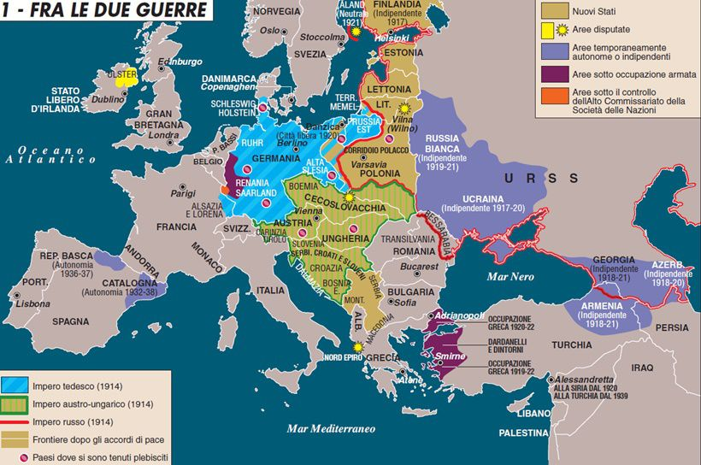
Fra le due guerre

Slide 23
Fra le due guerre
L’attacco a Versailles: interessi nazionali, volontà di potenza
La politica estera del fascismo come elemento destabilizzante l’Europa
Totalitarismi e democrazie occidentali
Il nazismo
Il comunismo
Il fascismo
La crisi economica del 1929
Un lungo armistizio in armi: gli anni venti e trenta, una sorta di passaggio verso un nuovo conflitto
Cambia la guerra

Slide 24
Le responsabilità di un impero: Italia liberale e Italia fascista

